Slide 1

외국인을 위한
관광지 추천 시스템
5조 권세규, 김우건, 선진우, 이지용, 조규상

Slide 2
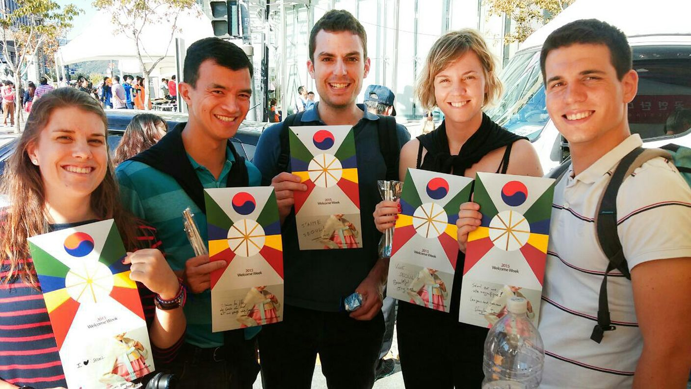
목차
1
외국인을 위한 관광지 추천 시스템의 필요성
관광산업의 전망
현 관광산업의 문제점
기존 관광 추천 시스템의 한계
2
관광지 추천 시스템의 기본적 개념
활용되는 데이터
구현과정
3
활용예시
분석결과
활용방안
경상지역 활성화
공익적 측면 활성화
어플리케이션 적용

Slide 3

01
외국인을 위한
관광지 추천시스템의 필요성

Slide 4
1. 외국인을 위한 관광지 추천 시스템의 필요성
관광산업의 전망
외래객 입국자 수
관광수입
한국관광공사
한국관광공사
최근 경향
관광산업
- 경기변동에 민감함
주로 단기적인 반응
장기적인 성장세에 큰 영향 없음
ex) 과거 글로벌 경제 위기
여행의 수요가 감소했으나 빠르게 회복
최근 이슈
메르스
저유가
환율하락
테러
2015년 외래객 입국자, 관광수입 감소
그러나 빠르게 회복할 것으로 전망됨
최근 관광산업은
- 개인소득의 증가, 여가시간의 확대
- LCC를 중심으로 한 항공좌석의 확대
꾸준히 성장할 것으로 보임
-> 향후 전망이 매우 긍정적
외래객 입국자 또한 증가할 것으로 전망됨
관광산업은 계속해서 성장할 것!

Slide 5
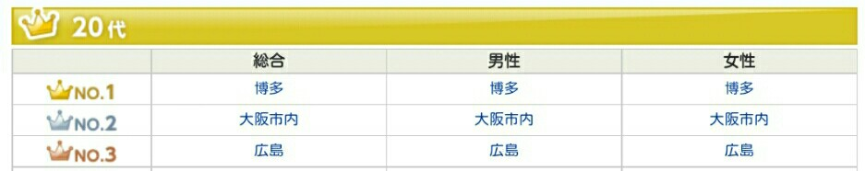
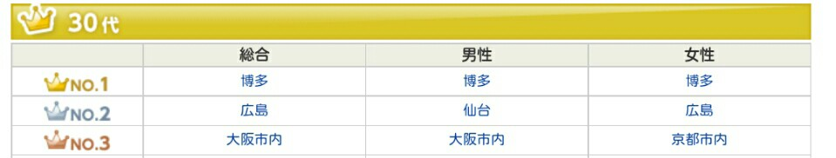
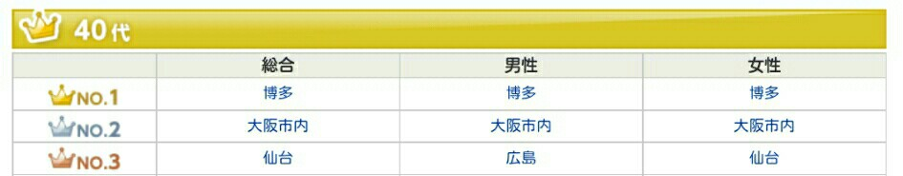
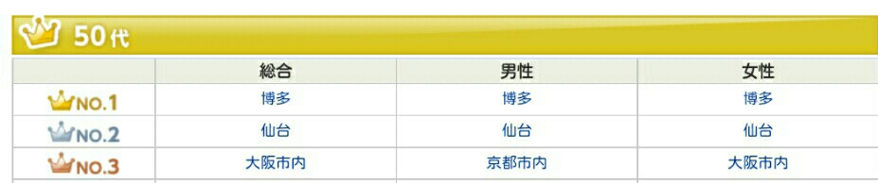
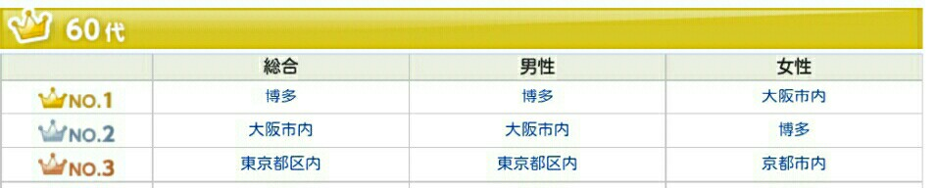
1. 외국인을 위한 관광지 추천 시스템의 필요성
관광산업의 전망
연령별 성별 여행지 순위(일본) – 국내 여행객
출처 : 여행 비교 사이트 토라베루코 (旅行比較サイト - トラベルコちゃん)

Slide 6
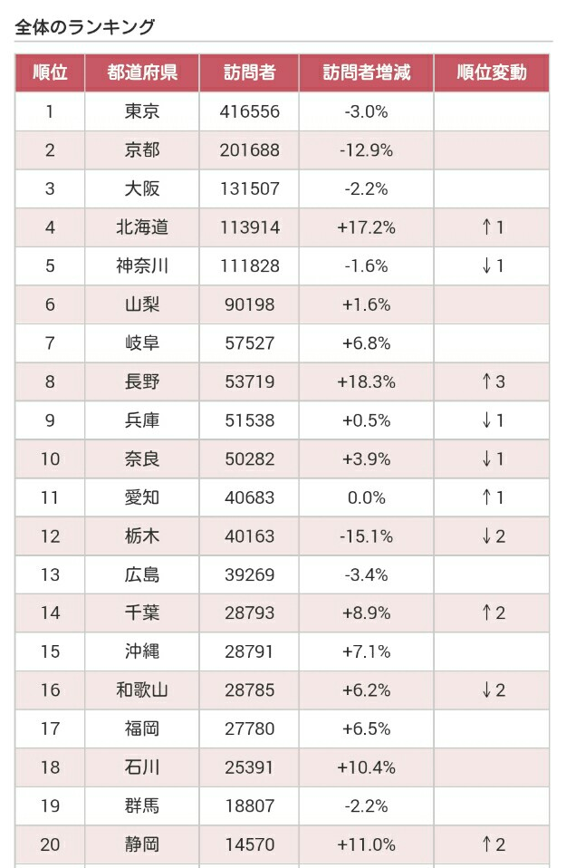
1. 외국인을 위한 관광지 추천 시스템의 필요성
관광산업의 전망
여행객 방문 순위(일본)
출처 : 방일 외국인 일본 정보 포털 사이트- 재팬가이드
(訪日外国人向け日本情報ポータルサイト- ジャパンガイド)

Slide 7
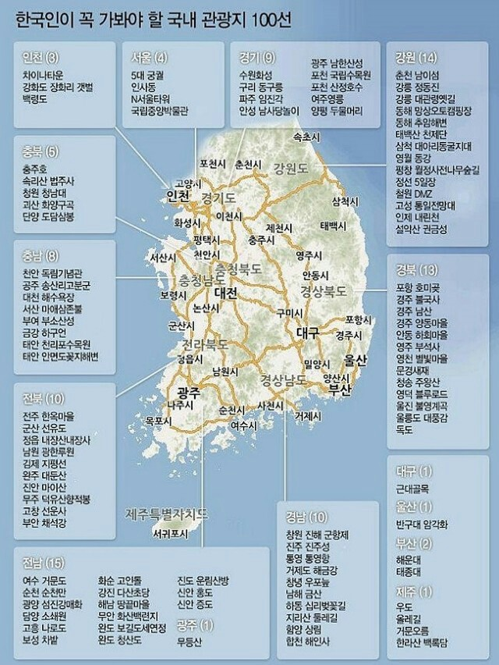
1. 외국인을 위한 관광지 추천 시스템의 필요성
관광산업의 전망
국내 관광지 목록
출처 : 한국관광 100선

Slide 8
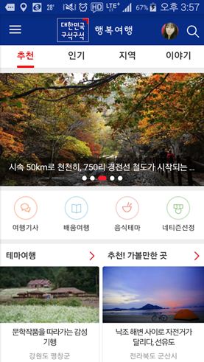
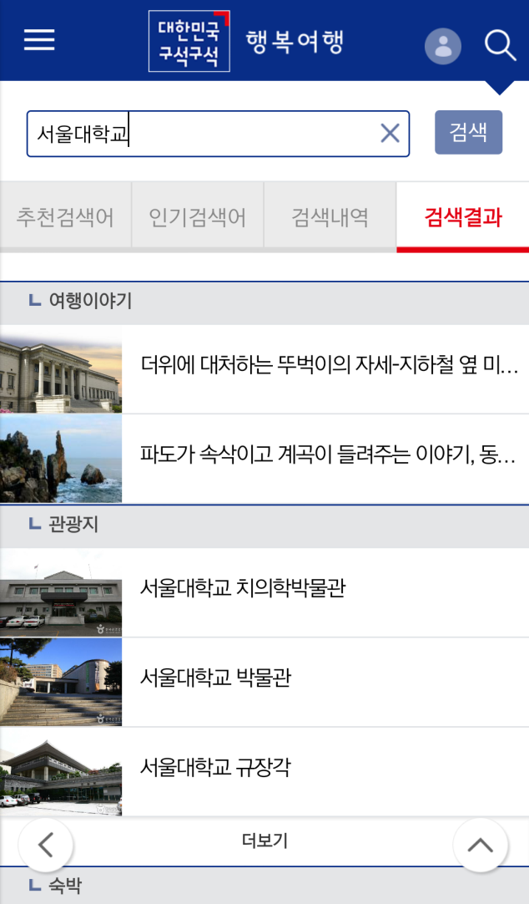
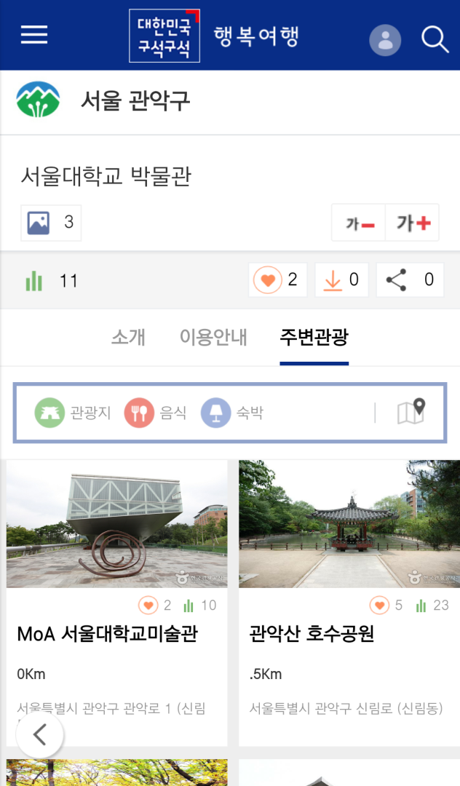
1. 외국인을 위한 관광지 추천 시스템의 필요성
기존 관광 추천 시스템 – “대한민국 구석구석”
추천관광지, 인기관광지, 지역별관광지 선택 혹은 검색

Slide 9
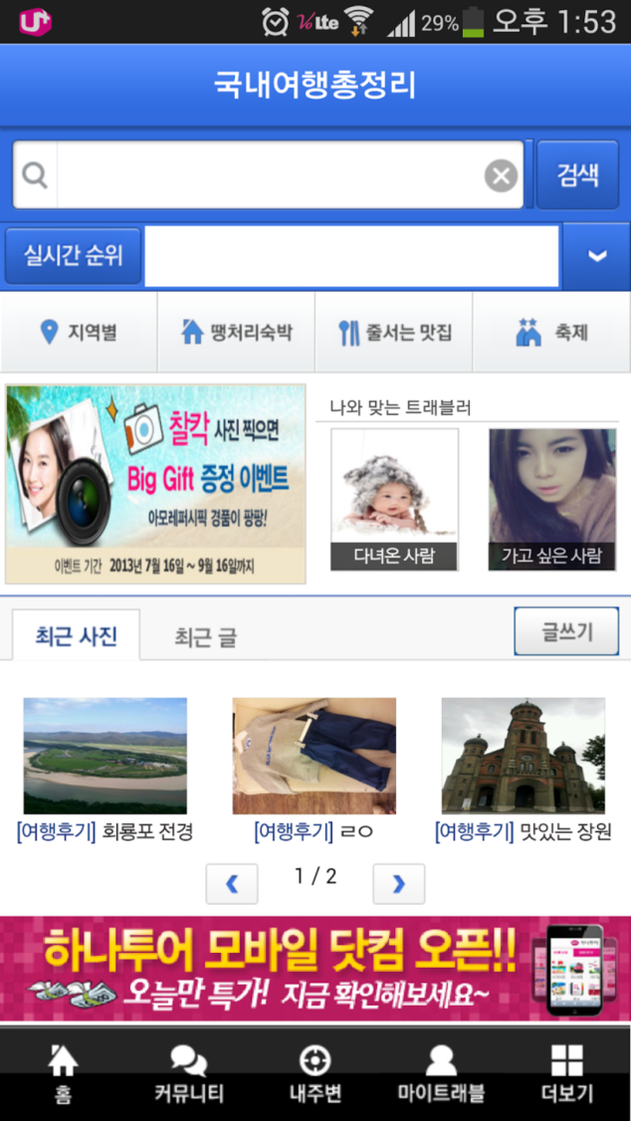
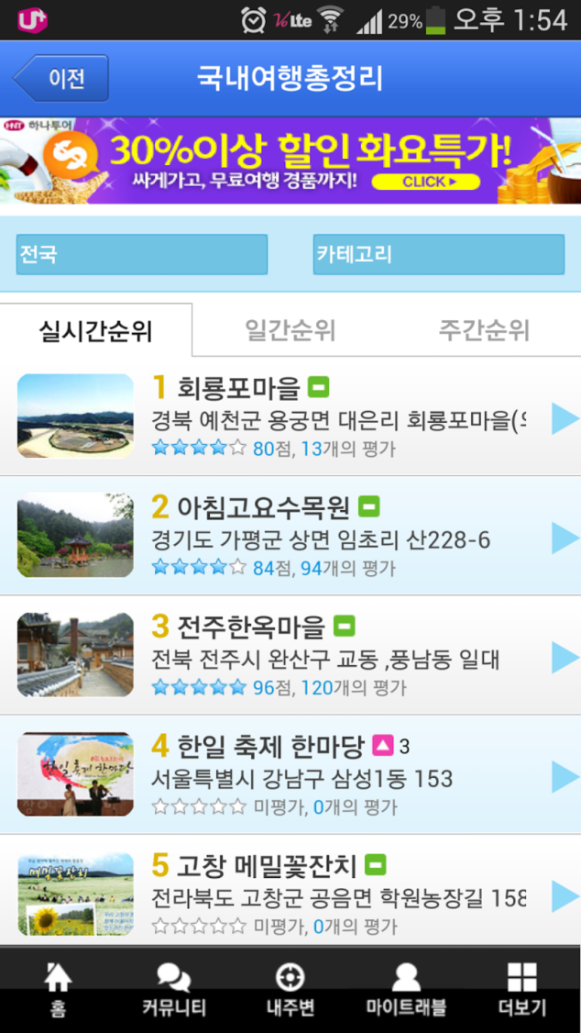
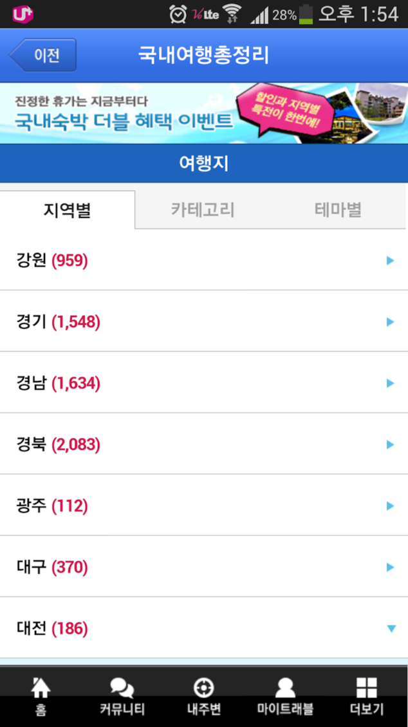
1. 외국인을 위한 관광지 추천 시스템의 필요성
기존 관광 추천 시스템 – “국내여행 총정리”
인기 관광지, 지역별관광지 선택 혹은 검색
“대한민국 구석구석”과 비슷한 구성

Slide 10
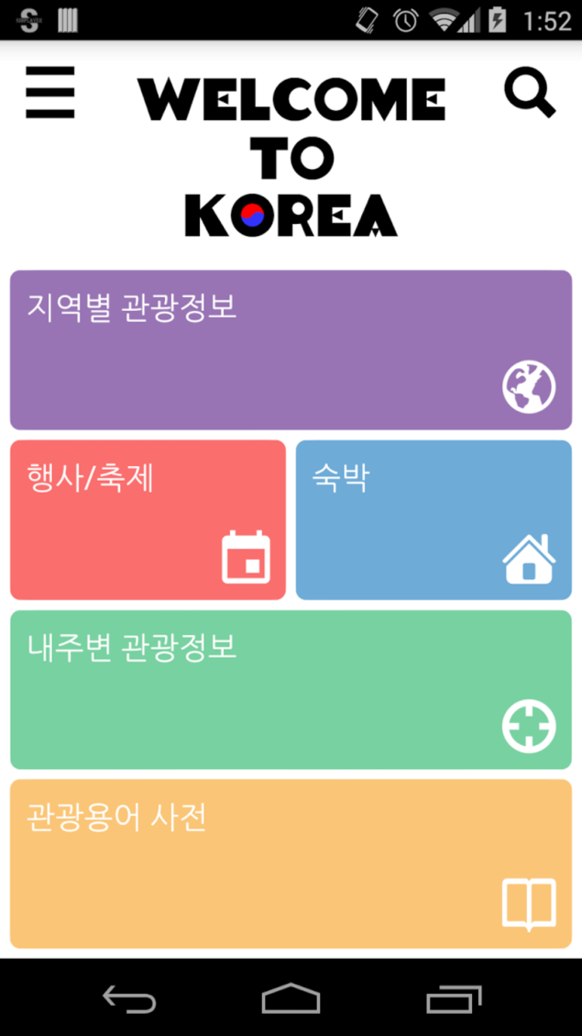
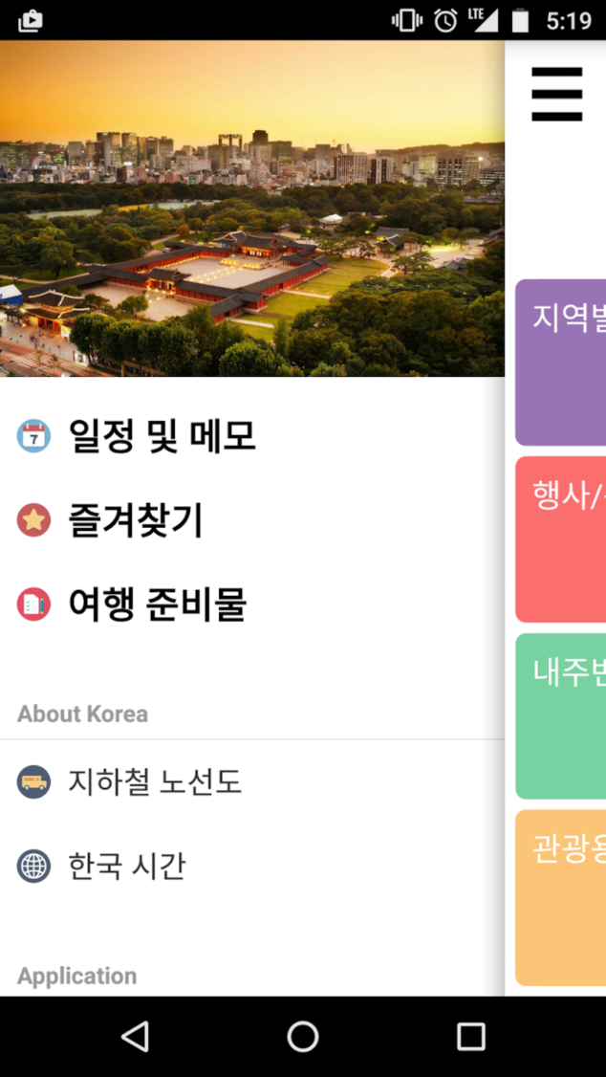
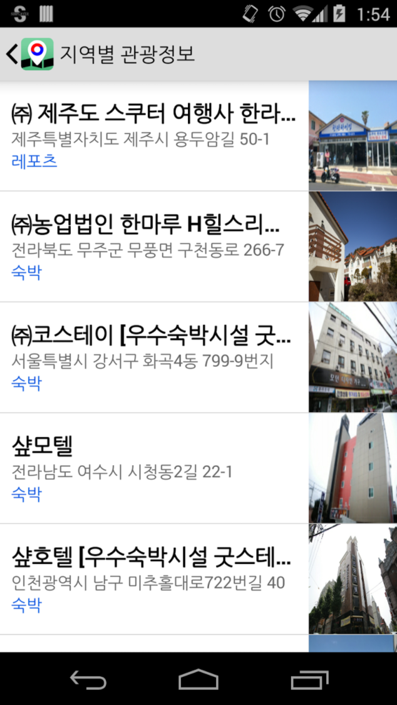
1. 외국인을 위한 관광지 추천 시스템의 필요성
기존 관광 추천 시스템 – “웰컴투 코리아”
지역별관광지, 행사/축제 진행지역 선택 혹은 검색
“대한민국 구석구석”, “국내여행 총정리”와 비슷한 구성

Slide 11
1. 외국인을 위한 관광지 추천 시스템의 필요성
기존 관광 추천 시스템의 한계
대한민국 구석구석
국내여행 총정리
웰컴투 코리아
☞ 세 시스템 모두 비슷한 체계
대한민국 구석구석, 국내여행 총정리
VS
웰컴투 코리아
☞ 중요한 차이점이 존재
어떤 차이가 있을까?
대한민국 구석구석
국내여행 총정리
웰컴투 코리아
깔끔하다
세련됐다
허접스럽다(?)
100만+
100만+
1000+
★ 웰컴투 코리아는 대한민국 여행을 하고 있거나 여행을 준비중인
외국인을 대상으로 만들어진 앱 입니다.
외국인 대상 관광지 추천 시스템
- 기존 시스템과 차이가 X
- 제대로 된 서비스 제공 X
외국인 관광객 수가 계속해서 늘어나는 만큼, 외국인을 대상으로 한
관광지 추천 시스템이 필요!

Slide 12
02
관광지추천
시스템의
기본적 개념

Slide 13
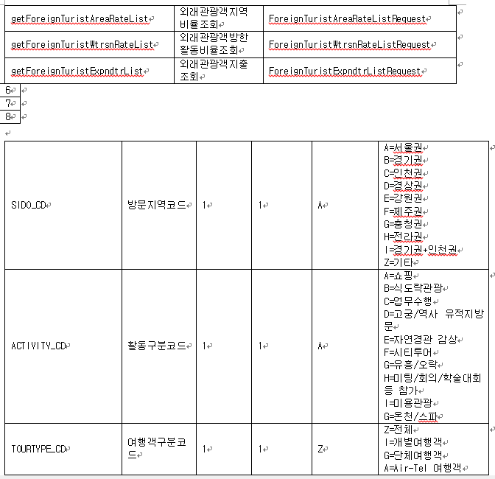
2. 관광지 추천 시스템의 기본적 개념
활용 되는 데이터
Code
코드를 통해 추출한 데이터
외국인 방한 지역
외국인 방한 활동
외국인 지출 금액

Slide 14
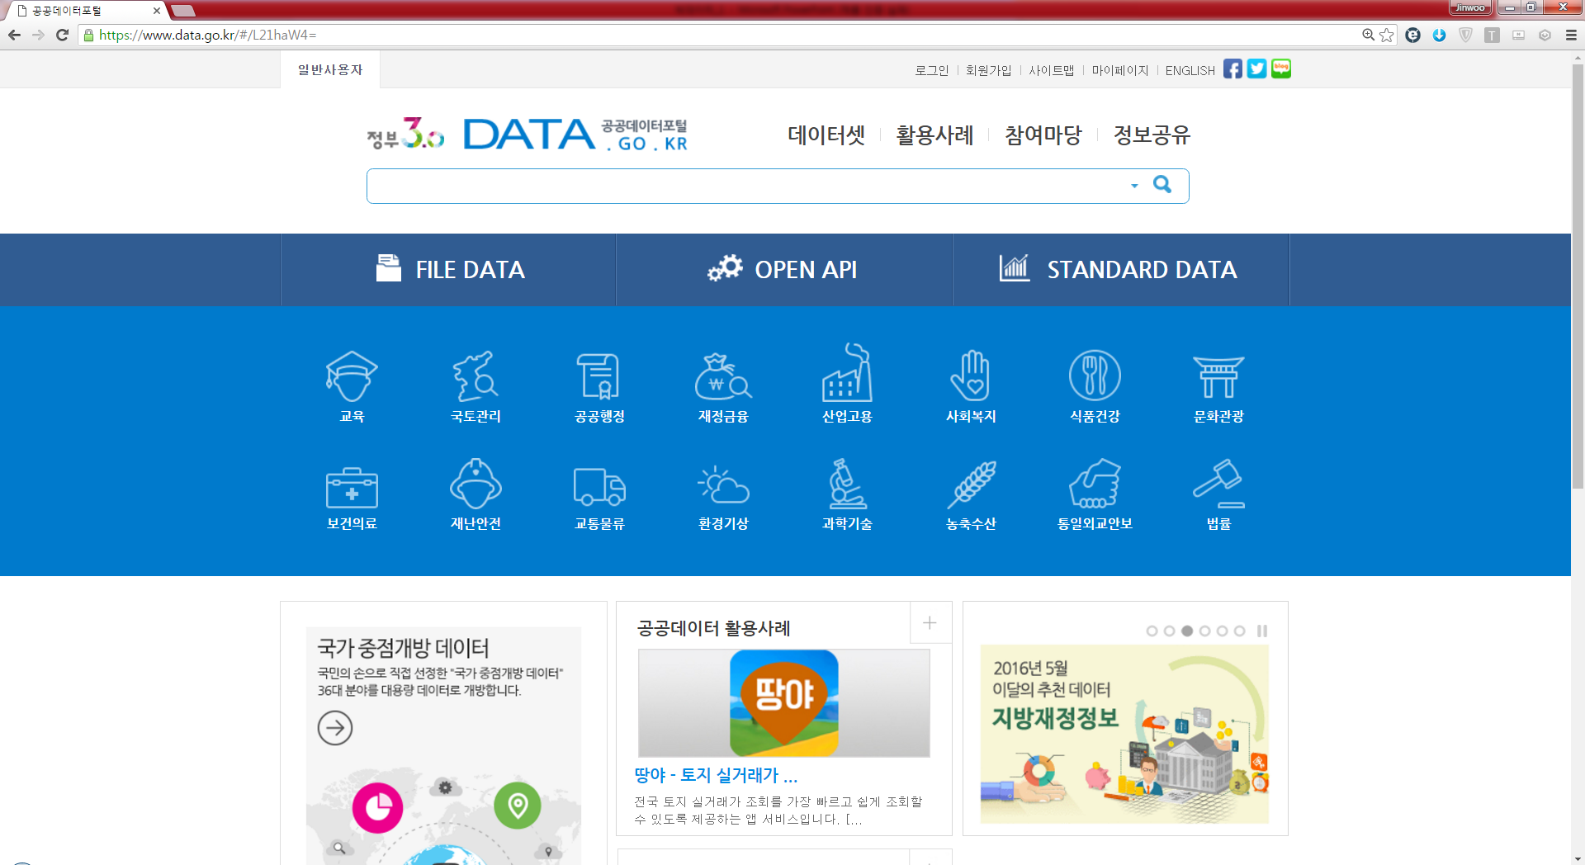
2. 관광지 추천 시스템의 기본적 개념
구현 과정

Slide 15
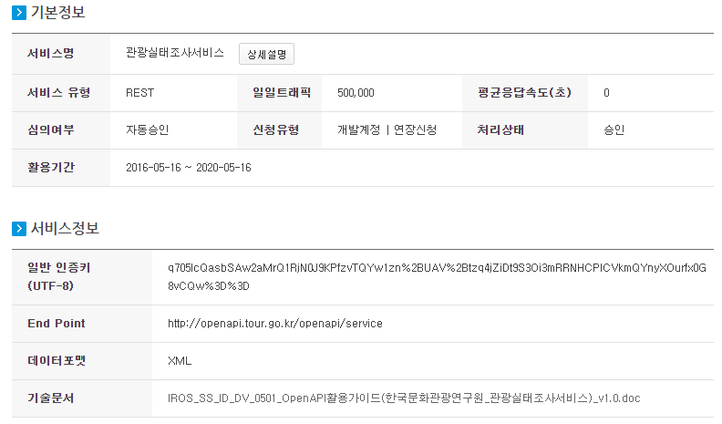
2. 관광지 추천 시스템의 기본적 개념
구현 과정

Slide 16
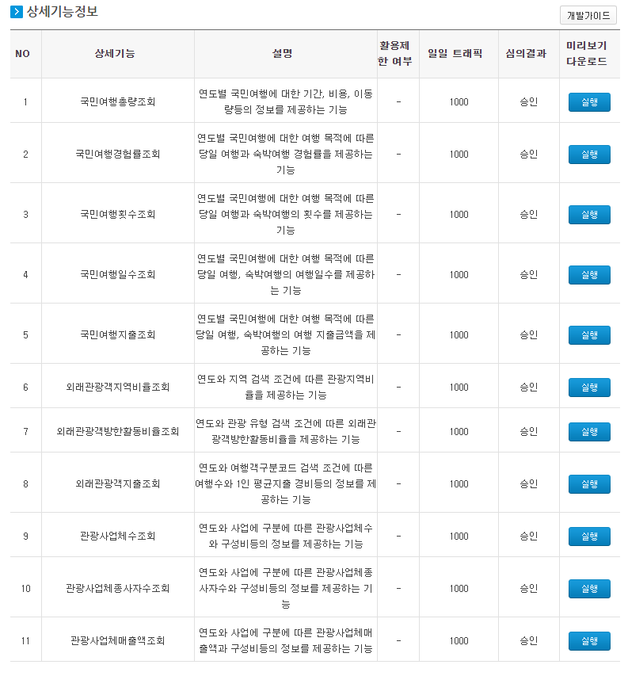
2. 관광지 추천 시스템의 기본적 개념
구현 과정

Slide 17



2. 관광지 추천 시스템의 기본적 개념
구현 과정
공공 데이터포털
DATA.GO.KR
인증키 전송을 통한 데이터 호출
필요한 형태에 따라 포맷

Slide 18
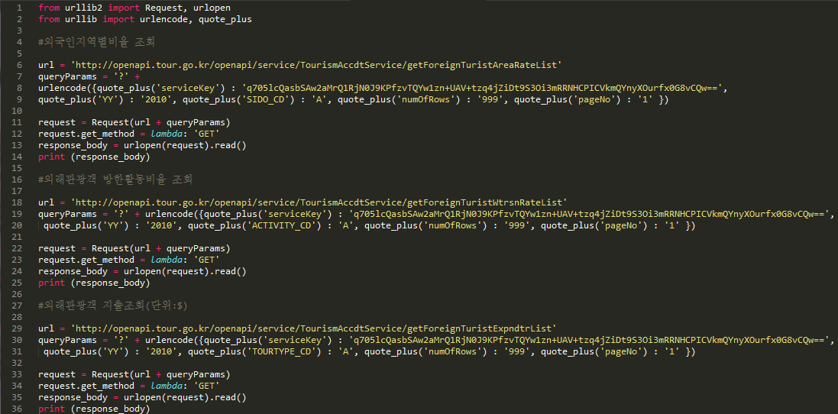
2. 관광지 추천 시스템의 기본적 개념
구현 과정
Python 2.7에서 작성
##Sample code## : 공공데이터 포털https://www.data.go.kr/subMain.jsp#/L3B1YnIvcG90L215cC9Jcm9zTXlQYWdlL29wZW5EZXZHdWlkZVBhZ2UkQF4wMTIkQF5wdWJsaWNEYXRhRGV0YWlsUGs9dWRkaTphOGQ0MTk2MS00NTM0LTQyNGQtYjhhMC1mMTUyZjRkZWM3ZmUkQF5tYWluRmxhZz10cnVl

Slide 19
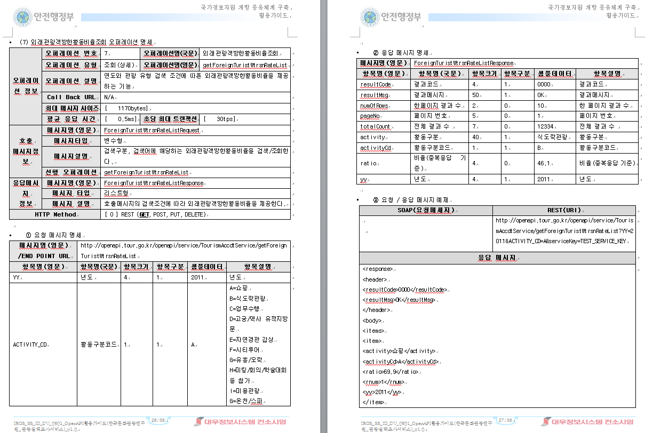
2. 관광지 추천 시스템의 기본적 개념
구현 과정
OPEN API 활용가이드문서

Slide 20
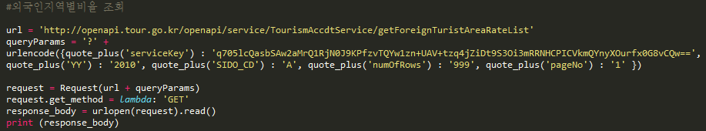
2. 관광지 추천 시스템의 기본적 개념
구현 과정
1
2
3
어떤 문서를 불러올 것인가? Ex) getForeignTuristAreaRateList : 외국인 방문 지역 비율
1
어떤 검색조건을 사용할 것인가? Ex) 인증키, 연도, 지역코드, 결과 수, 페이지 수
2
호출 및 출력
3

Slide 21
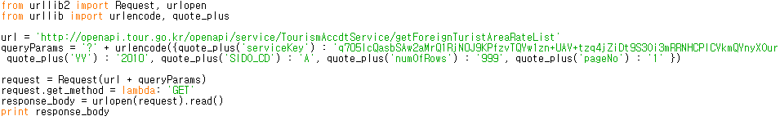
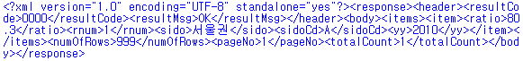
2. 관광지 추천 시스템의 기본적 개념
구현 과정
∴ 2010년 서울방문 80.3%

Slide 22
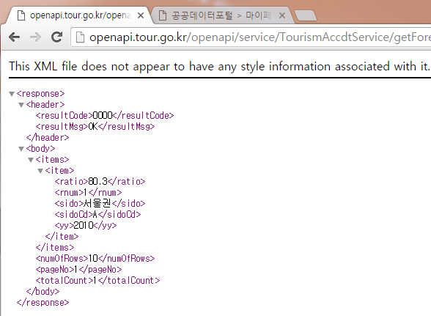
2. 관광지 추천 시스템의 기본적 개념
구현 과정

Slide 23
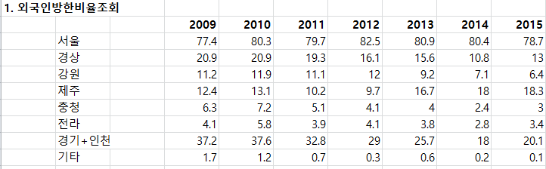
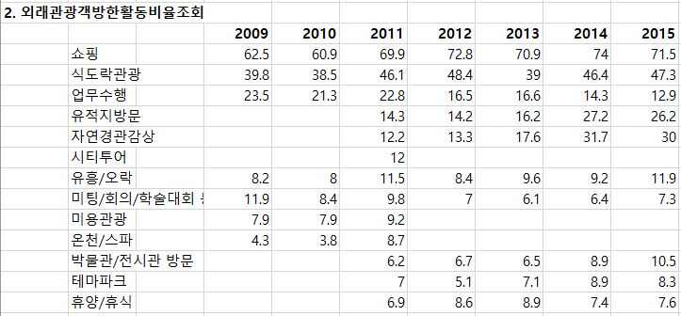
2. 관광지 추천 시스템의 기본적 개념
활용 되는 데이터
추출한 데이터
2015년 기준
서울, 제주 - 높은 순위
충청, 전라 - 낮은 순위
2015년 기준
쇼핑, 식도락관광
- 높은 비중을 차지
자연경관감상
- 상대적으로 낮은 비중

Slide 24
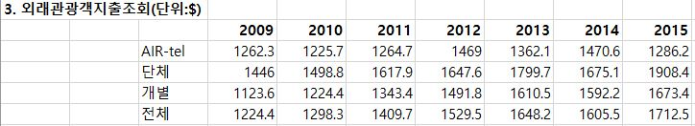
2. 관광지 추천 시스템의 기본적 개념
활용 되는 데이터
추출한 데이터
2015년 기준
외래관광객지출 증가 추세
최근 외래관광객 입국자 수 증가와 연결 지어 볼 때,
관광시장의 성장 추세에 주목할 필요가 있다.
한국관광공사

Slide 25
03
활용 방안

Slide 26




3. 활용방안
분석결과
키워드로 보는 관광 데이터 분석 결과
주요 방문 목적
최근 상승세인 방문 목적
가장 많은 비중을 차지했던 방문 목적 (중복 투표)
쇼 핑 : 68%
식도락 : 43%
6년간 가장 큰 증가 폭을 보인 방문 목적
자연경관감상 : 약 18% 상승
유적지 방문 : 약 12% 상승

Slide 27


3. 활용방안
분석결과
키워드로 보는 관광 데이터 분석 결과
최근 상승세인 방문 지역
최근 하향세인 방문 지역
6년간 가장 큰 증가 폭을 보인 방문 지역
제주 : 약 7% 상승
6년간 가장 큰 감소 폭을 보인 방문 지역
경상 : 약 10% 감소
경기+인천 : 약 17% 감소

Slide 28
3. 활용방안
활용방안 - 1 지역별 관광지 전략
경상지역 관광 활성화
최근 추세에 맞는
관광지 추천이 필요
유적지 방문
외국인들에게 하회마을, 진주성 등 인지도가 낮은 유적지 추천
자연경관감상
해당 지역 주민들에게 인기 높은자연관광지를 추천
주민들 - 관광수입
여행객들 - 원하는 체험
경상지역의 관광 활성화를 위해서는?

Slide 29
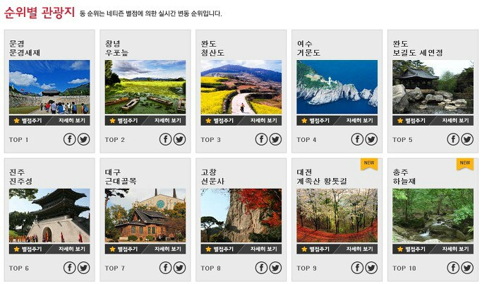
3. 활용방안
활용방안 - 1 지역별 관광지 전략
경상지역 관광 활성화
출처 : 한국관광 100선

Slide 30
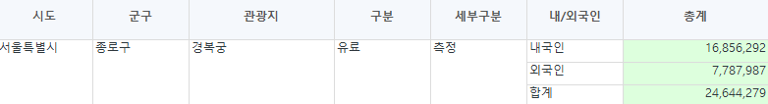
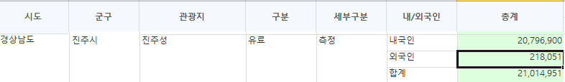
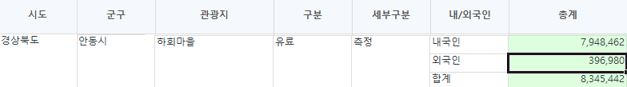
3. 활용방안
활용방안 - 1 지역별 관광지 전략
경상지역 유적지 방문 비교
출처 : 관광지식정보시스템

Slide 31
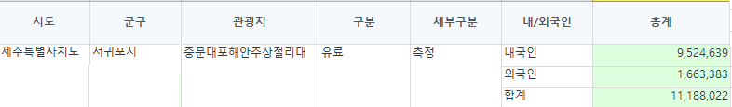
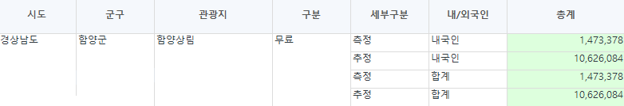
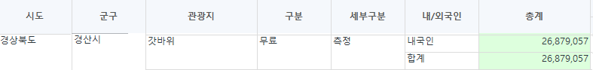
3. 활용방안
활용방안 - 1 지역별 관광지 전략
경상지역 자연경관 방문 비교
출처 : 관광지식정보시스템

Slide 32
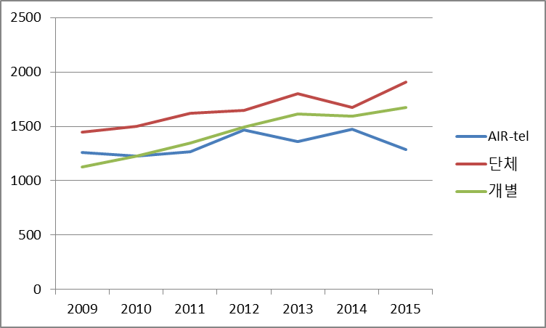
3. 활용방안
활용방안 – 2 공익적 측면 활성화
외래 관광객 지출조회 (단위 $)
단순히 항공권 – 호텔 패키지 여행객의 지출보다
단체 관광객 / 개별 여행객의 지출이 늘고 있음에 주목

Slide 33

3. 활용방안
활용방안 – 2 공익적 측면 활성화
해당 분석 결과에 대한 고찰
여행사의 이익?
단체 여행객들 - 주로 여행사를 통하여 관광
→ 여행사의 입장 : 관광수익 ↑
지역 주민의 입장 : 관광수익 ↓
관광 산업의 파이?
2015년 메르스 파동에도 불구하고, 성장추세 기록
→ 관광산업의 급속도 성장 예측

Slide 34

3. 활용방안
활용방안 – 2 공익적 측면 활성화
해당 분석 결과에 대한 고찰
국가적 측면에서의 공익성 추구
데이터분석 결과를 지자체들에 전달
→ 여행사와 특정 상권은 협약방지
→ 단체 여행객 ⇒ 개별 여행객
→ 지역상권의 부활
관광산업 개발의 필요성
관광수요↑ + 관광객들의 지출↑
→보다 다양한 관광지의 개발 및
홍보 필요

Slide 35
3. 활용방안
활용방안 – 2 공익적 측면 활성화
추가 고려 사항
접근성
관광상품
연계
지속
가능한
관광
→ 공항 및 기차역부터
여행지까지 교통편 배치
식도락이 주 여행 목적인 여행자 수 증가
→ 여행지의 대표 음식 관련 정보 제공
→ 관광지 내 상인 부정 행위 단속

Slide 36
3. 활용방안
활용방안 – 3 어플리케이션 개발
기존 시스템 한계에 초점
교통정보의 부재
대중교통을 이용한
여행 코스를 계획하기 어려움
평점 및 평가 부재
여행지 선택의
어려움
한국인에 초점
한국인과 외국인의
여행 목적이 상이함
기존 시스템의 단점을 보완한 관광지 추천 시스템의 필요
Notes:
일단 이 부분 소제목을 어떻게 해야 될 지 몰라서 대강 적어봤어요.
이 부분이 관광지 추천 시스템의 기본적 개념이라는 항목에 왜 필요한지 모르겠어요.
제가 이해력이 안 좋아서 항목을 어떻게 다시 나눠야 할까요? 잘 모르겠어요 ㅋㅋㅋ
특히 외국인 인식에 초점을 맞춰야 한다는 부분..

Slide 37
3. 활용방안
활용방안 – 3 어플리케이션 개발
기본적 개념 – 교통정보 시스템과의 연동
1. 출발지/여행지 입력
2. 위치정보 출력
3. 다 익스트라 알고리즘 이용
4. 최적 경로 탐색
5. 여행지 주변대중교통 탐색
6.여행경로제시

Slide 38
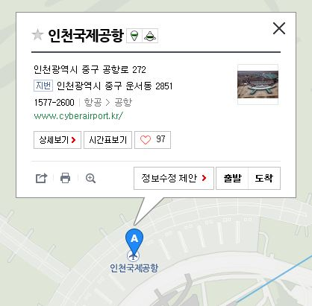
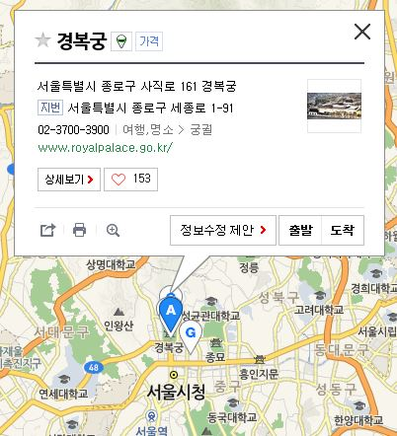
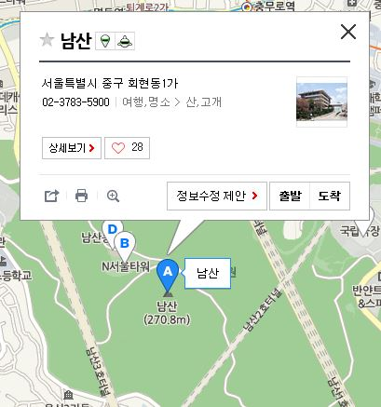
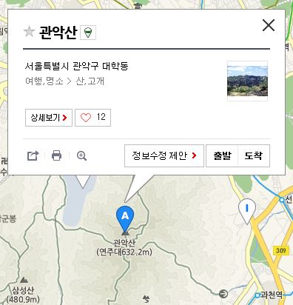
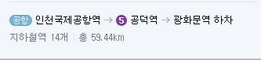
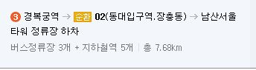

3. 활용방안
활용방안 – 3 어플리케이션 개발
기본적 개념 – 교통정보 시스템과의 연동
- 최적 경로 예시
인천국제공항 → 경복궁
경복궁 → 남산
남산 → 관악산

Slide 39
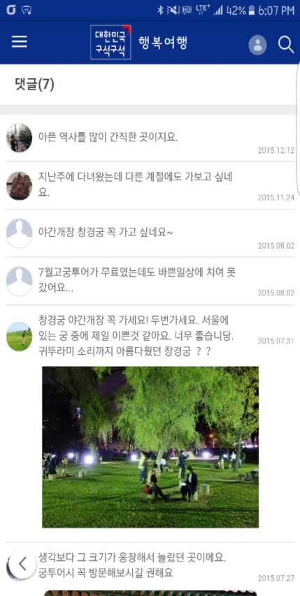
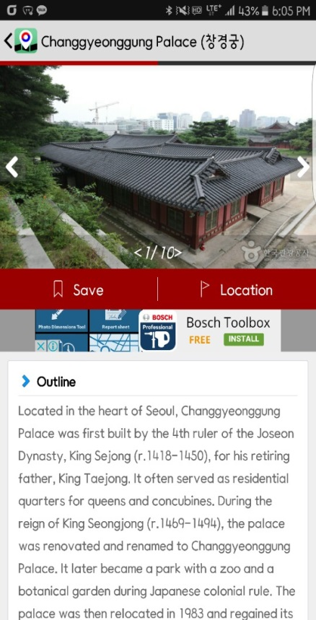
3. 활용방안
활용방안 – 3 어플리케이션 개발
기본적 개념 – 평점 및 평가 시스템과의 연동
한국인 대상 App의 경우
평점 및 평가 체계 존재
외국인 관광객을 대상으로 하는
평점 및 평가 체계의 부재
새로운 App에는 두가지 요소가 모두 필요 (언어 + 평점)
Notes:
권세규씨 : 언어가 필요하다고 하셨는데 기존 외국인대상어플(웰컴투 코리아)에 이미 있는 거 아닌가요??

Slide 40
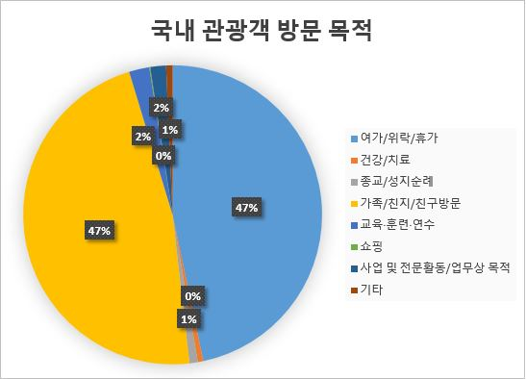
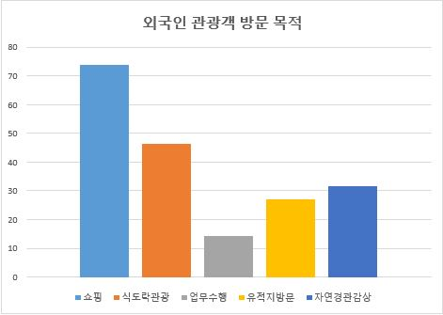
3. 활용방안
활용방안 – 3 어플리케이션 개발
기본적 개념 – 외국인 여행 목적 반영
Source : 관광지식정보시스템
Source : 공공데이터포털
국내 관광객과 외국인 관광객의 여행 목적이 다름
외국인의 여행 목적에 초점을 맞춘 새로운 시스템 필요

Slide 41
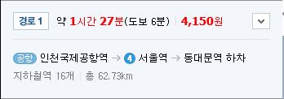
3. 활용방안
활용방안 – 3 어플리케이션 개발
예시
1. 여행 목적 입력
쇼핑
2. 여행지 추천
동대문
3. 경로 탐색
4. 평점 및 평가
화장실 등 시설이 불편하다.
먹거리 및 쇼핑거리 다양하다
Notes:
권세규씨 : 언어가 필요하다고 하셨는데 기존 외국인대상어플(웰컴투 코리아)에 이미 있는 거 아닌가요??

Slide 42
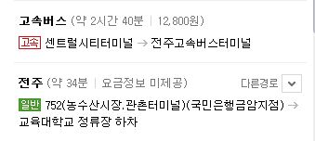
3. 활용방안
활용방안 – 3 어플리케이션 개발
예시
1. 여행 목적 입력
식도락
2. 여행지 추천
전주한옥마을
3. 경로 탐색
4. 평점 및 평가
다양한 먹거리가 있다.
먹거리 이외에도 한국 전통을 살펴볼 수 있다.
생각보다 비싸다.
Notes:
권세규씨 : 언어가 필요하다고 하셨는데 기존 외국인대상어플(웰컴투 코리아)에 이미 있는 거 아닌가요??

Slide 43

3. 활용방안
활용방안 – 3 어플리케이션 개발
예시
1. 여행 목적 입력
자연경관
2. 여행지 추천
춘천 남이섬
3. 경로 탐색
4. 평점 및 평가
서울에서 가까운 거리에 있어 교통이 편하다
관광객이 많아 정신없다.
Notes:
권세규씨 : 언어가 필요하다고 하셨는데 기존 외국인대상어플(웰컴투 코리아)에 이미 있는 거 아닌가요??

Slide 44

3. 활용방안
활용방안 – 3 어플리케이션 개발
예시
1. 여행 목적 입력
유적지
2. 여행지 추천
안동 하회마을
3. 경로 탐색
4. 평점 및 평가
한국 전통 마을의 진수를 맛볼 수 있다.
마을을 둘러싸고 있는 강이 아름답다.
Notes:
권세규씨 : 언어가 필요하다고 하셨는데 기존 외국인대상어플(웰컴투 코리아)에 이미 있는 거 아닌가요??

Slide 45
감사합니다

Slide 46
Q&A

